Slide 1
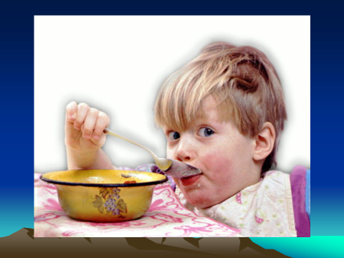
Проектная работа
ТЕМА: Правильное питание и здоровье
Цель проекта: Выявить, насколько правильно и рационально питаются учащиеся нашей школы. Выявить недостатки и дать рекомендации

Slide 2
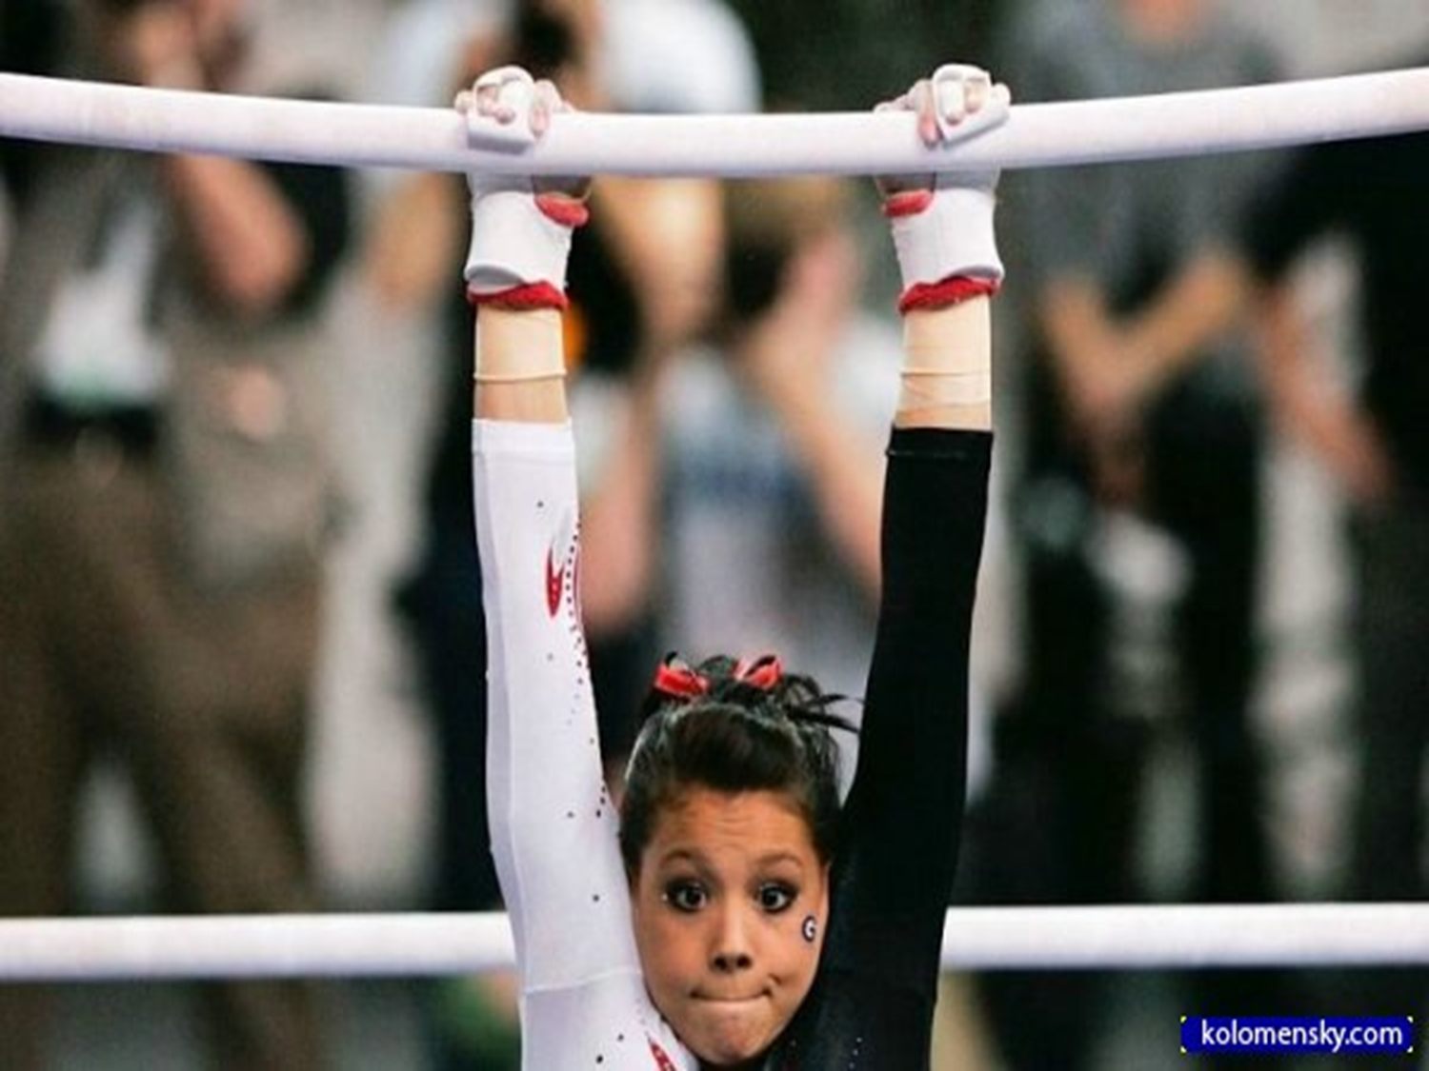
Работа проведена под лозунгом:
«Ваше здоровье
в ваших руках!».
Ещё афинский философ Сократ (470 - 399 до н.э.) сказал: «Мы живем не для того, чтобы есть, а едим для того, чтобы жить».

Slide 3
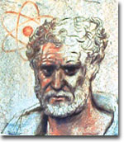
«Здоровье выпрашивают себе люди у богов, но то, что в их собственной власти – сохранить его, об этом они не задумываются»
Демокрит
460-370 гг. до н. э.

Slide 4
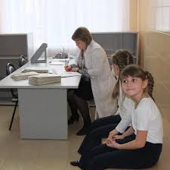
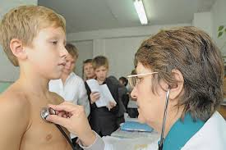
Ежегодно в образовательном учреждении осуществляются профилактические медицинские осмотры. Они направлены на выявление ранних признаков нарушения здоровья.
2015году 233ребенка с 7 до 18 лет получали образование в образовательном учреждении, процент охвата профосмотрами составил – 98,7%. По результатам профосмотров выявлено, что у учащихся:
- на 1 месте – болезни костно – мышечной системы у 34% детей;
- на 2 месте – болезни глаза у 16% детей;
- 3 место – поделено между болезнями органов пищеварения и болезнями эндокринной системы и составляет 12%.
ВЫВОД: - корректировать меню;
- организовать индивидуальное питание.
- обратить внимание родителей(законных
представителей)

Slide 5
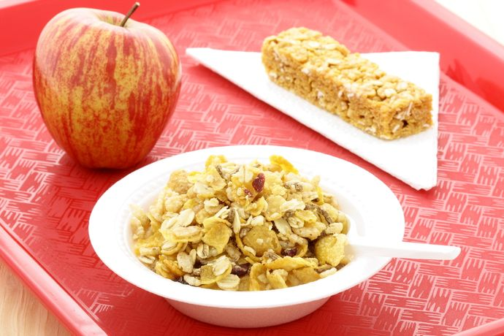
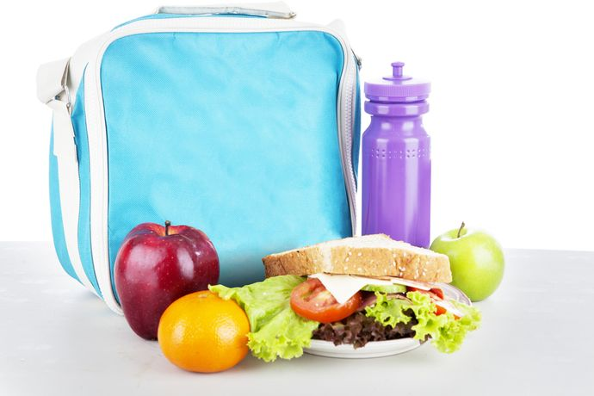

Slide 6
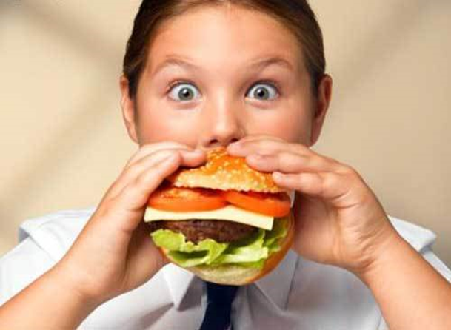
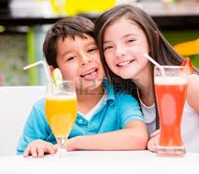
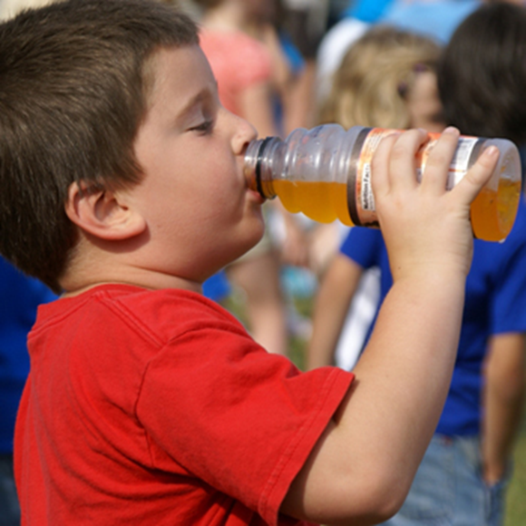
Взгляд детей на меню
Понедельник
блинчики с начинкой;
газированная вода;
фрукты.
Вторник
котлета;
салат;
чай;
фрукты.
Среда
йогурт;
слойка;
кофе с молоком.
Четверг
пицца;
сок;
фрукты.
Пятница
бутерброд (с сыром, с колбасой);
глазированный сырок;
чай.
Суббота
ходим голодными, так как столовая не работает.

Slide 7
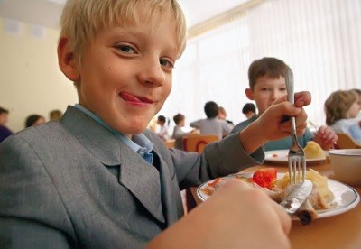
Современные дети очень быстро растут и развиваются. Полноценное и качественное питание ребенка в течение дня является залогом его успешного физического и умственного развития.
Закон Российской Федерации «Об образовании» (ст.37 п.1) возлагает организацию питания школьников на учебные заведения. Школьное питание регламентируется санитарными нормами и правилами, оно должно быть комплексным и сбалансированным, обеспечивать организм ребенка необходимыми питательными веществами, витаминами и минералами.

Slide 8
Параметры Творческого проекта включают в себя:
определение категории и количества детей, обеспечиваемых бесплатных питанием;
охват горячим питанием обучающихся в школе за счет бюджетных средств и средств родителей;
составление меню с учетом физиологической потребности детей в биологически ценных веществах;
наличие претензий к качеству и
ассортименту питания;
5. соблюдение нормативов и требований СанПиН 2.4.2.2821-10.
Татьяна Зайцева главный санитарный врач,
руководитель Управления Федеральной службы по надзору в сфере защиты
прав потребителей и благополучия человека по Хабаровскому краю . Тел. Горячей линии: +7(4212)27 25 77

Slide 9
Методы исследования
Изучение и анализ научно-популярной
литературы, Интернет
Опрос;
Анкетирование.
Статическая обработка материала.

Slide 10
ОПРОС И АНКЕТИРОВАНИЕ
Опрос «Как вы завтракаете»
Завтракал ли ты дома?
Считаешь ли ты, что завтрак необходим?
Был ли твой завтрак «горячим»?
Считаешь ли ты, что завтрак должен быть горячим?
КАК ЧАСТО В ТЕЧЕНИЕ ОДНОГО ДНЯ ВЫ ПИТАЕТЕСЬ?
а) три раза;
б) два раза;
в) один раз.
ИЗ ЧЕГО СОСТОИТ ВАШ ЗАВТРАК?
а) из овсяной каши и какого-нибудь напитка;
б) из жареной пищи;
в) из одного только напитка.
КАК ЧАСТО ВЫ ЕДИТЕ СВЕЖИЕ ОВОЩИ И ФРУКТЫ, САЛАТЫ?
а) три раза в день;
б) три-четыре раза в неделю;
в) один раз.

Slide 11
Результат опроса: Многие дети неправильно питаются, не соблюдают режим питания. Как следствие:
Потеря внимания
Легкий доступ к вирусным
и инфекционным
заболеваниям
Ухудшение памяти и
работы мозга
Необходимо было провести беседу на данную тему на классном часе, что мы и сделали.
Нами были составлены и распространены среди родителей учащихся нашего класса практические рекомендации по правильному питанию.
РЕКОМЕНДУЮ

Slide 12
Критерии эффективности организации основного (горячего) питания учащихся МБОУ СОШ пос. Хурмули
Охват учащихся основным (горячим) питанием должен составлять не менее 80% от общего контингента учащихся.
Отсутствие рекламаций, жалоб и замечаний по организации основного (горячего) питания учащихся со стороны учащихся, родителей (иных законных представителей) и педагогов.

Slide 13
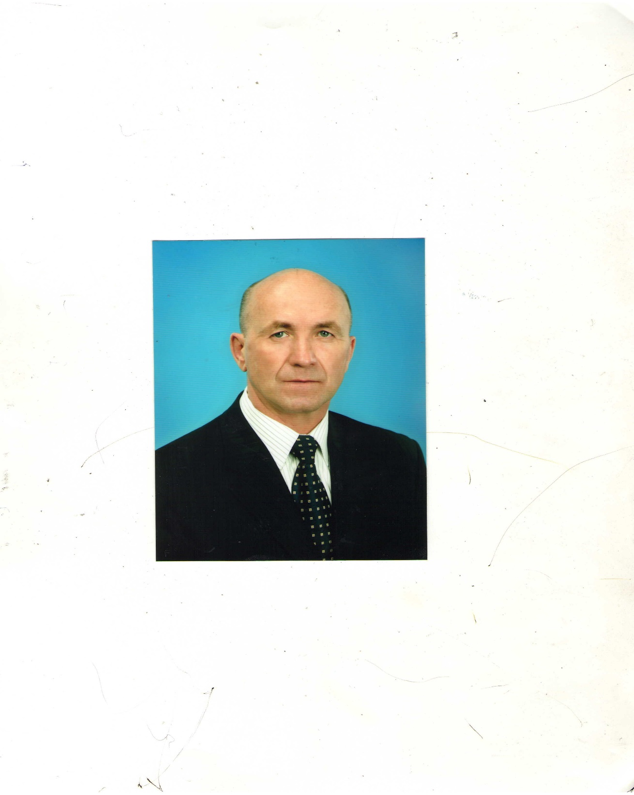
Стоимость обеда (завтрака) не должна превышать 0.5% от величины прожиточного минимума, установленного Правительством Хабаровского края. (13 313 рублей),
Бернотас Владимир Антанасович Глава Хурмулинского сельского поселения
Старков Виктор Николаевич
Глава Солнечного района

Slide 14
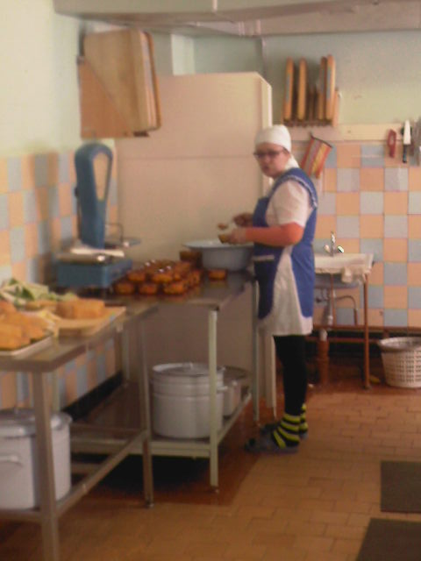
Хочешь есть – уважай ШЕФА !

Slide 15
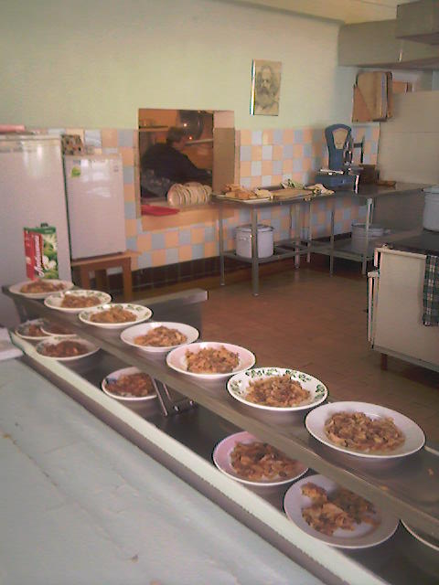
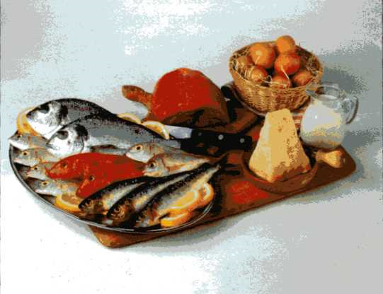
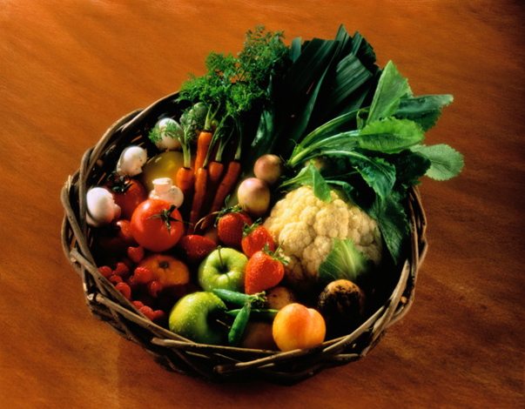
Объектом исследования было меню школьной столовой Рекомендуемая форма составления примерного меню и пищевой ценности приготовляемых блюд Сезон: осенне-зимний
N рец. | Прием пищи, наименование блюда | Масса порции | Пищевые вещества (г) |  |  | Энергетическая ценность (ккал) | Витамины (мг) |  |  |  | Минеральные вещества (мг)
 |  |  | Б | Ж | У |  | В 1 | С | А | Е | Са | Р | Mg | Fe
1 | 2 | 3 | 4 | 5 | 6 | 7 | 8 | 9 | 10 | 11 | 12 | 13 | 14 | 15

Slide 16
Меню школьной столовой
Есть над чем подумать

Slide 17
Ответственная за организацию питания в школе: Татанова Светлана Анатольвна Школьная столовая рассчитана на 140 мест. Режим работы школьной столовой: понедельник – пятница с 9.00 до 16.00 час.
Режим приема пищи
учащимися одноразового
горячего питания:
I ступени
09.40 – 09.55
II ступени
10.45 – 11.05
11.50 – 12.05
13.45 – 14.05
Столовая обеспечивает горячим питанием учащихся и сотрудников школы за наличный расчет по ценам согласно меню. По безналичному расчету кормят детей из малоимущих и многодетных семей.
Бесплатное питание предоставляется согласно решению «О предоставлении бесплатного питания отдельным категориям учащихся в муниципальных общеобразовательных учреждениях»
Стоимость предоставления бесплатного питания с 1 сентября 2018 года следующая:
• для учащихся ступени основного общего, среднего (полного) общего образования – на сумму 47.67руб. в день на одного учащегося.

Slide 18
УСЛОВИЯ И ПОРЯДОК ПРЕДОСТАВЛЕНИЯ БЕСПЛАТНОГО ПИТАНИЯ.
Для предоставления бесплатного питания необходимы следующие документы:
1. Заявление.
2. Копия свидетельства о рождении учащегося.
3. Копия пенсионного удостоверения одного либо обоих родителей.
4. Копия справки об установлении инвалидности одного либо обоих родителей.
5. Копии свидетельств о рождении всех детей, в случае предоставления б/п учащимся из многодетных семей.
6. Копию справки об установлении инвалидности учащегося.
Бесплатное питание предоставляется учащимся:
· где один или оба родителя являются пенсионерами по старости,
· где один или оба родителя являются инвалидами 1, 2 группы;
· из многодетных семей;
· детям - инвалидам,
· учащимся из семей в социально опасном положении.

Slide 19
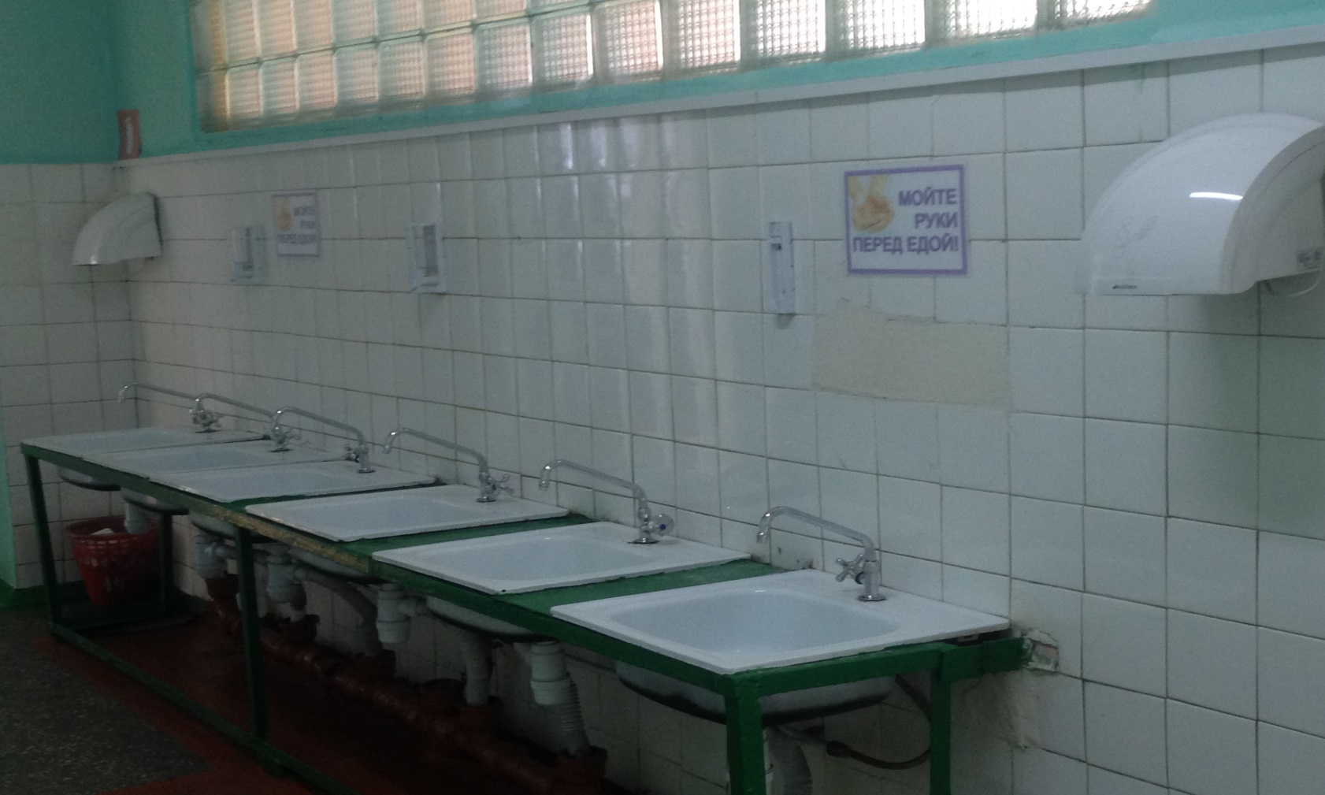
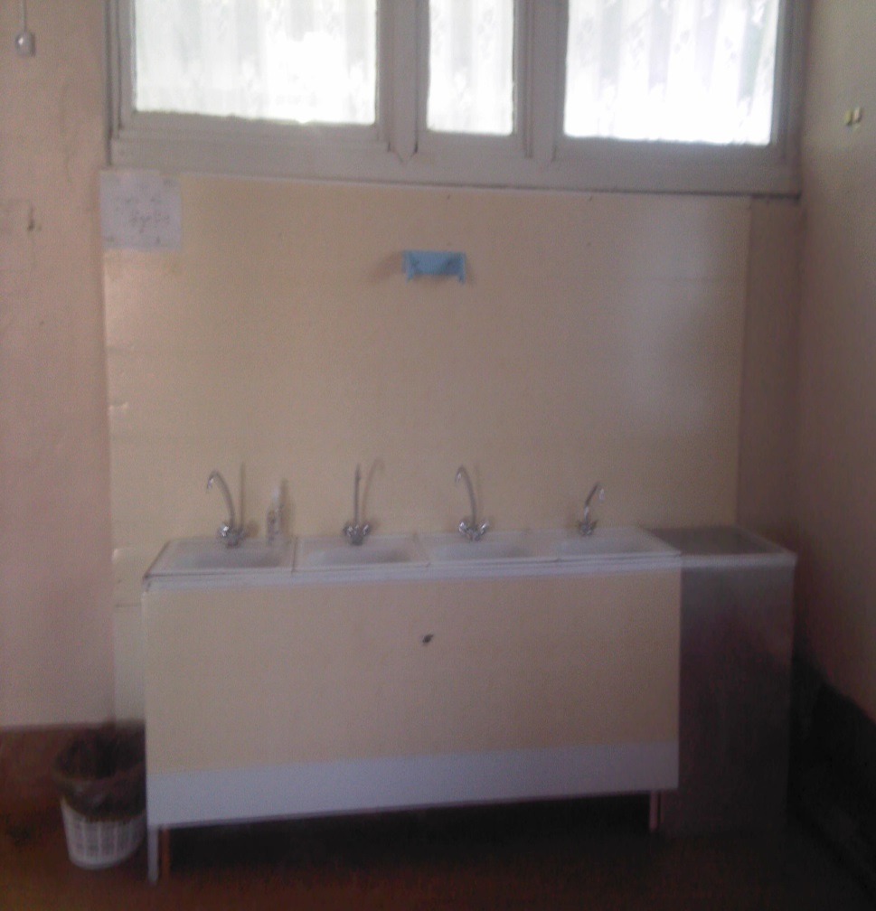
НАЙДИТЕ ТРИ ОТЛИЧИЯ
Школа №2 Солнечный пос. Хурмули

Slide 20
Несмотря на определенный положительный опыт в организации питания существует ряд проблем
отмечается тенденция к замене горячего питания магазинной продукцией (чипсы, конфеты газированные напитки), особенно в старших классах.
т.к. стоимость завтрака и обеда составляет более 80 руб., стоимость готовых блюд не укладывается в данную сумму,
Отсутствует кулера для питьевой воды
нет возможности высушить (вытереть ) руки перед приемом пищи
низкая родительская платежеспособность
Нет возможности приобретать свежие молочные продукты непосредственно в посёлке;
Практически нет свежевыпеченной продукции, несмотря на наличие оборудования.
В меню школьника мало зелени.

Slide 21
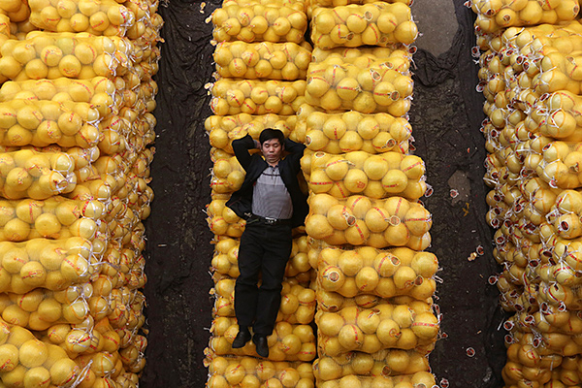
При отсутствии российских экологически чистых овощей
столовая вынуждена закупать накаченные химией овощи из Китая
В апреле 2015 года власти КНР сообщили о масштабном загрязнении сельскохозяйственных угодий страны. Согласно данным Министерства охраны окружающей среды Китая, почти пятая часть пахотной земли страны загрязнена тяжелыми металлами. Чиновники отметили, что общие итоги исследования «неутешительны». Немецкое издание Die Welt в апреле 2013 года называло еще более катастрофическую цифру загрязненных почв Китая — 70 %.

Slide 22
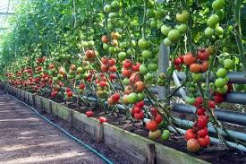
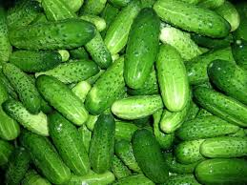
Блюда из овощей урожая прошлого года (капуста, репчатый лук, корнеплоды), не прошедших тепловую обработку, могут включаться в рацион питания учащихся только в период до 01 марта.
Чтобы обеспечить свежей, экологически чистой продукцией школьную столовую (как это было не так давно) необходимо восстановить теплицу
Последствие 90х

Slide 23
Анализ школьного меню позволил сделать следующие выводы:
Первый прием пищи — завтрак — составляет около 20% суточной калорийности, что является на 5% меньше нормы.
Второй прием пищи – обед – составляет около 30-35 % суточной калорийности, что является на 5-10 % больше нормы.
Белка школьное меню содержит около 50% от нормы, следовательно, дома для сбалансированного питания школьники должны включать в меню ужина и полдника мясные, рыбные, молочные, яичные и творожные блюда
Углеводов меню содержит около 50 %, что соответствует норме.
Жиры содержатся в соответствии с требованиями рационального питания (около 50%).
Необходимо привести форму меню в соответствии с рекомендуемой

Slide 24
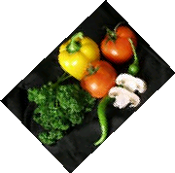
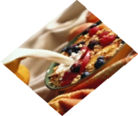
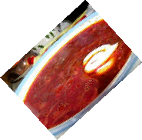
СПИСОК ЛИТЕРАТУРЫ
1. Батурин А.К., Каганов Б.С., Шарафетдинов Х.Х. Питание подростков: сов-ременные взгляды и практические рекомендации. М., 2006 г., 54 с.
2. Гребешева И.И., Ваш ребенок. Медицина. 2008
3. Как быть здоровым. (Из зарубежного опыта обучения принципам здорового образа жизни) Москва. Медицина. 1990.
4. Книга о вкусной и здоровой пище. Издание 8-е. Под ред. академика АМН СССР А. А. Покровского. - М.: “Легкая и пищевая промышленность”, 1999
5. Матюхина З. П. Основы физиологии питания, гигиены и санитарии. -- М.: ИГПО; Изд. центр “Академия”, 1999
6. Мокшанина И. М., Коган П. Я. и др. Организация питания школьников. - М.: Экономика, 2001

